Slide 1
Regimes políticos no mundo contemporâneo: Autocracias
Aula 12

Slide 2
Os regimes não democráticos são mais numerosos do que os democrático.. Além disso, será que estão ganhado momentum?

Slide 3
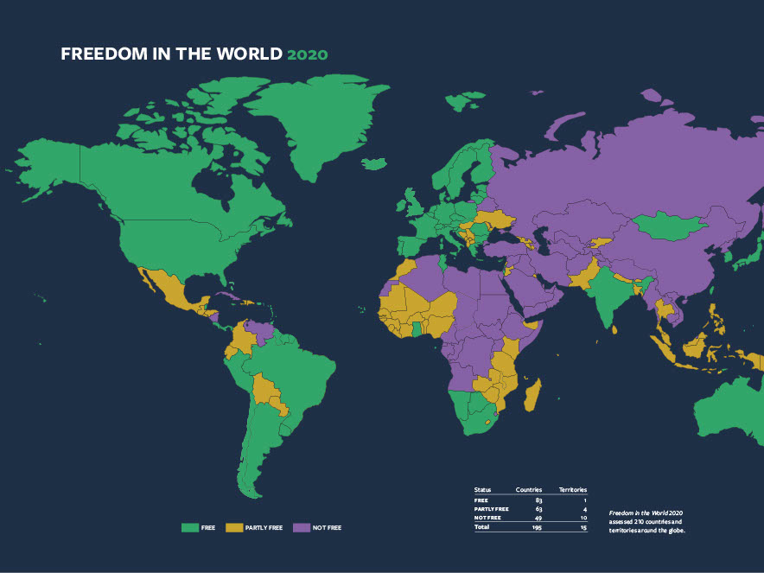

Slide 4
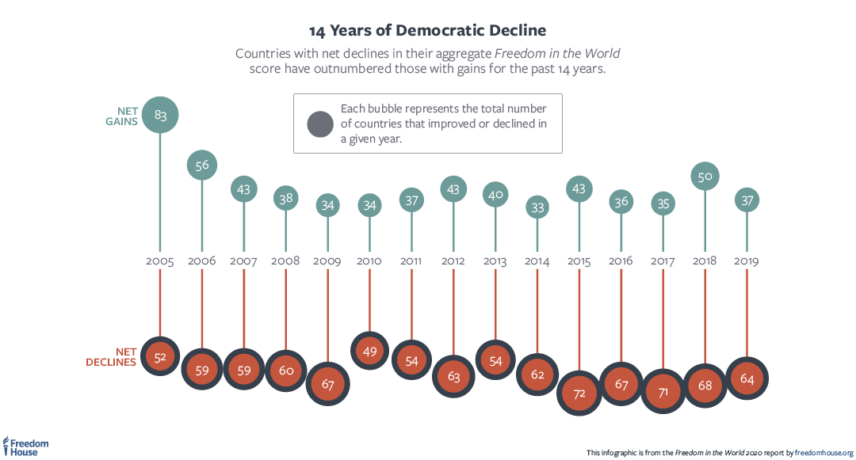
Declínio da Liberdade

Slide 5
Não é a primeira vez em que em que as Democracias parecem fracas :
“O mundo assiste ao início tumultuado e fecundo de uma nova era..”
Discurso de Getúlio Vargas, 11 de Junho de 1940 - discurso a bordo do Encouraçado Minas Gerais

Slide 6
“Não marchamos para o fim da civilização mas para o início, tumultuoso e fecundo, de uma nova era.
A economia equilibrada e a riqueza na nova ordem social — Os pessimistas, cassandras de derrotismo — Não mais os liberalismos imprevidentes, as demagogias estéreis, os personalismos semeadores de desordem — A disciplina política, baseada na justiça social, amparando o trabalhador — O proletário, elemento indispensável de colaboração social — A ordem criada pelas circunstâncias novas, incompatível com o individualismo”.
Getúlio Vargas

Slide 7
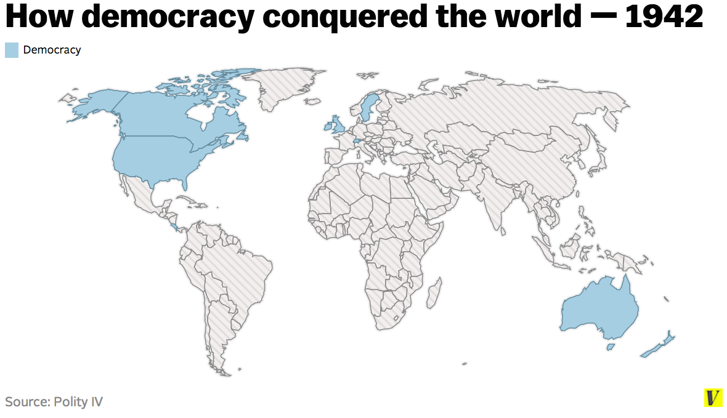

Slide 8
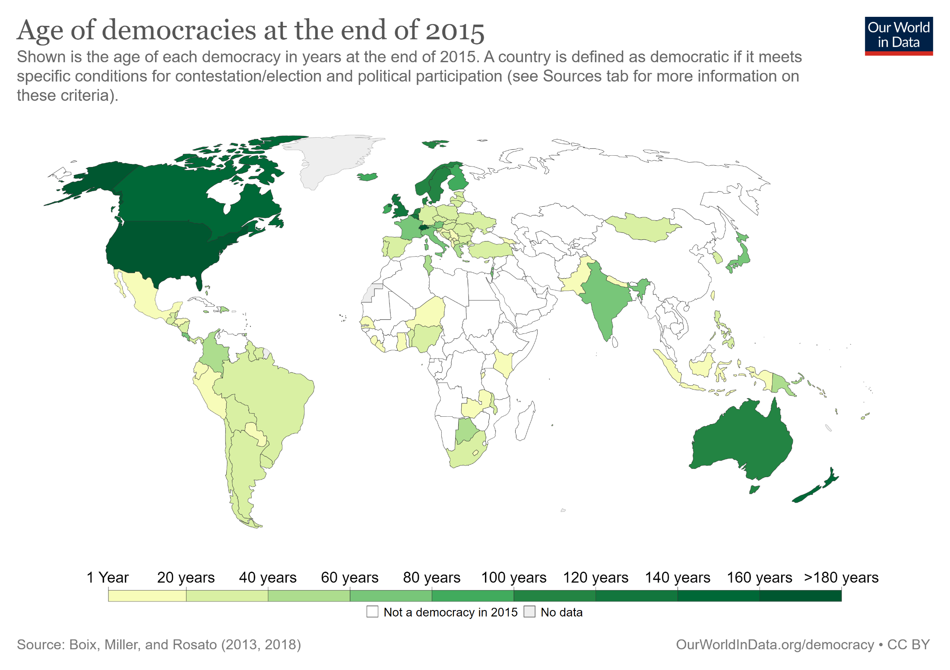

Slide 9
Regime Não-Poliarquico
Transição em condições Favoráveis
Poliarquia Estável
Regime Não-Poliarquico
Transição em Condições Desfavoráveis
Regime Não-Poliarquico
Regime Não-Poliarquico
Condições Mistas ou Parcialmente Favoráveis
Alternância entre Poliarquia e Colapso

Slide 10
Uma classificação (Linz e Stepan, 1996):
Regimes Autoritários
Regimes Totalitários
Regimes Pós-Totalitários
Regimes Sultânicos

Slide 11
Regimes Autoritários:
“Sistemas de pluralismo político limitado, cuja classe política não presta contas de seus atos, que não se baseiam numa ideologia de referência devidamente articulada, mas se caracterizam por mentalidades próprias, onde não existe uma mobilização política disseminada e em larga escala, salvo em momentos do seu desenvolvimento..” ( Linz, 1964)

Slide 12
Pluralismo limitado:
Organizações não competem e devem ser reconhecidas pelo líder político
Ausência de Responsabilidade:
Organizações não são responsáveis perante nenhum eleitorado, não representam interesses

Slide 13
Mentalidades x Ideologia:
Conjunto de crenças menos codificadas do que nas ideologias
Margem de “ambiguidade interpretativa”, mentalidades flexíveis
Regimes Totalitários por sua vez ostentam ideologias rígidas
Contraponto com regimes democráticos: não é imposto do alto, surge ‘organicamente’

Slide 14
O Papel da Mobilização:
Mobilização ampla: fase inicial do franquismo espanhol, fascismo italiano
Regimes totalitários tendem a ser altamente mobilizadores
Partido Único:
Nos regimes totalitários, o partido único é o instrumento principal para aquisição e exercício do poder

Slide 15
Características dos Regimes Totalitários:
Presença de partido único
Repressão violenta da oposição
Monopólio estatal dos meios de comunicação
Controle centralizado das organizações políticas
Subordinação das Forças Armadas ao Poder Político

Slide 16
Características dos Regimes Sultânicos:
Anulam a diferença entre o público e o privado no que respeita a atividade patrimonial do líder

Slide 17
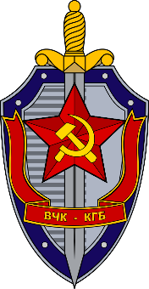
A Repressão política:
PIDE – Portugal 1933- 1969
CGP – Espanha 1941- 1978
KGB– URSS 1954- 1991
SNI – Brasil 1964- 1990

Slide 18
Resumo das Características dos Regimes Não Democráticos
 | autoritários | Totalitários | Pós-Total. | Sultânicos
Pluralismo | limitado | inexistente | emergente | disperso
Ideologia | mentalidades | Rígida, forte | desgastada | arbitrariedade
Mobilização | mínima | capilar | ritual | manipulada
Liderança | fundadora | Carismática-partidária | burocrática | personalista

Slide 19
O Dilema do Autoritarismo Moderno
Constrangem a oposição, mas não a aniquilam
Desrespeitam o Estado de Direito, mantendo, no entanto, uma aparência de ordem, legitimidade e prosperidade.
O que fazer quando a prosperidade naufraga?

Slide 20
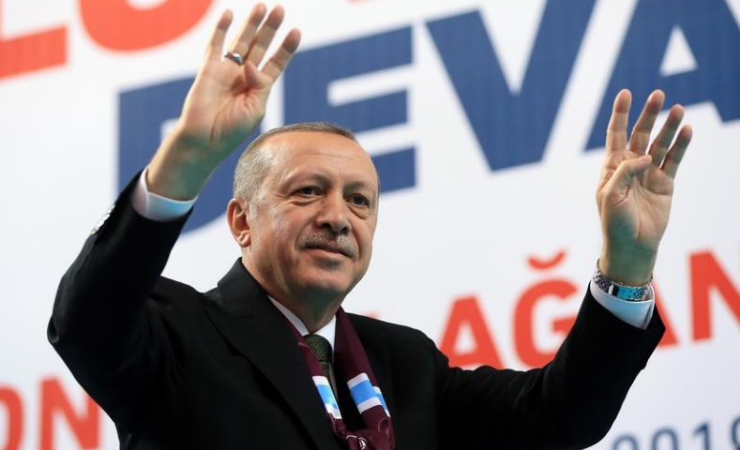
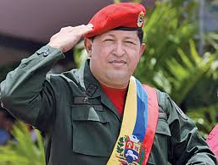
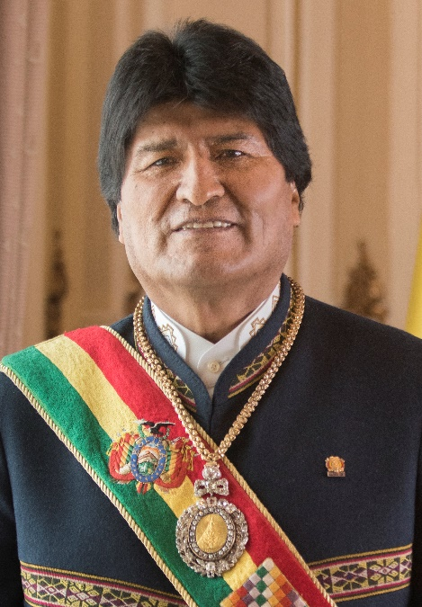
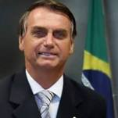
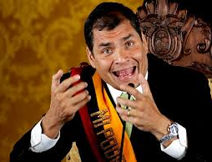
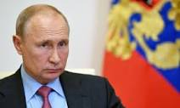
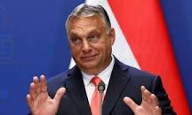

Slide 21
Governos e Regimes Militares:
‘O Golpe de Estado é uma criação latino-americana, como a salsa e a margarita, porém muito mais mortíferas que essas’
(Vargas-Llosa, 1992)
Os golpes de Estado só são possíveis se a organização militar os compartilhar em larga medida
Pretorianismo oligárquico
Pretorianismo radical
Pretorianismo de massas

Slide 22
O fim dos Regimes Militares (em particular) :
A visão de O´Donnell: Relação entre desenvolvimento e regime político.
Caminhos para a transição:
Derrota política
Afastamento voluntário
Um golpe de ‘legalistas’

